Slide 1
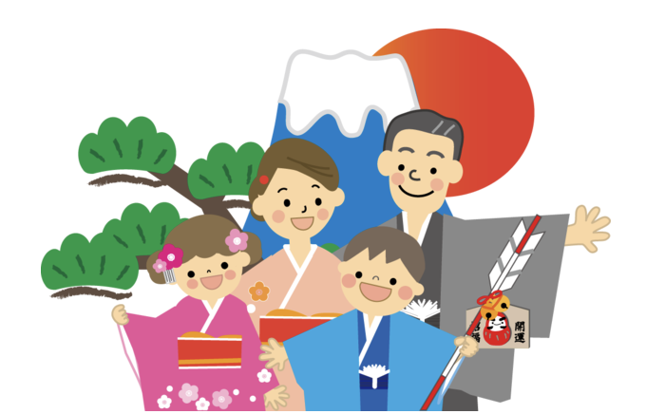
일본의 연중행사와 축제
일본어일본학과 조효원

Slide 2

목차
1.일본의 연중행사
연중행사란?
2.일본의 마츠리
마츠리란?
일본 연중행사 소개
마츠리 소개
마츠리의 역사

Slide 3


1.일본의 연중행사
연중행사란?
해마다 일정한 시기를 정하여 놓고 하는 행사
촌락이나 마을, 또는 사회집단을 단위로 행해지는 전통적인 관습
계절에 따라 다양한 모습으로 전개되어 생활에 활력을 주며 계절을 확인

Slide 4
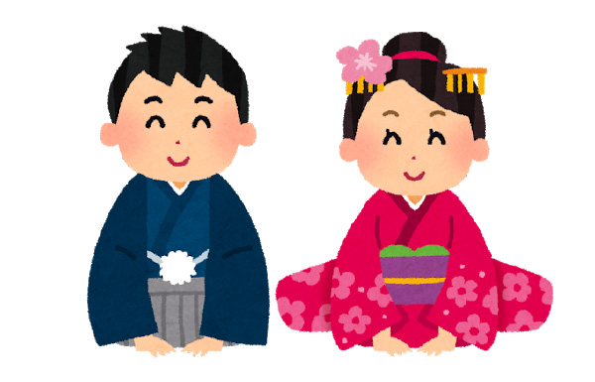
1월 연중행사

Slide 5
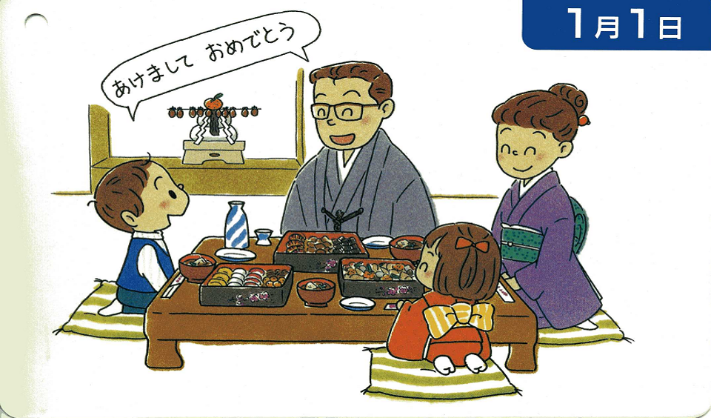
1월의 행사-お正月(おしょうがつ)
양력 1월 1일
한 해를 맞이하는 출발점으로 일본인들에게 가장 큰 행사
연말부터 1월 5일까지‘お正月(오쇼가츠)’ 연휴

Slide 6
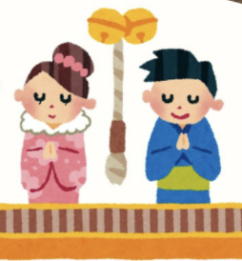
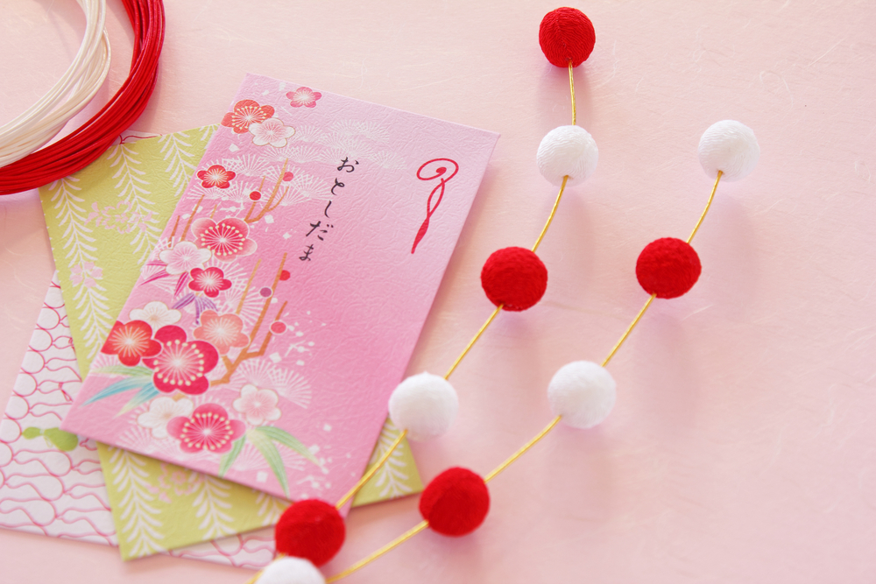
1월의 행사-お正月(おしょうがつ)
はつもうで
한 해 동안의 건강과 행복을 기원하며 신사에 찾아가 참배
おとしだま
어른들이 아이들에게 주는
세뱃돈

Slide 7
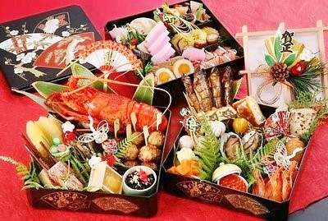
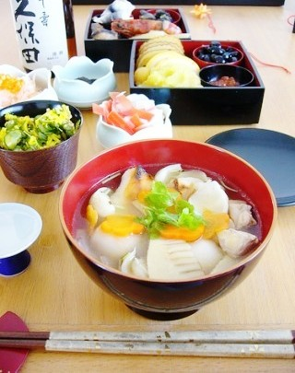
1월의 행사-お正月(おしょうがつ)
お節(おせち)
정월이 되기 전 미리 만들어 둔 요리를 찬합에 담아 놓고 먹는 요리
おぞうに
우리나라의 떡국과 비슷한 종류

Slide 8
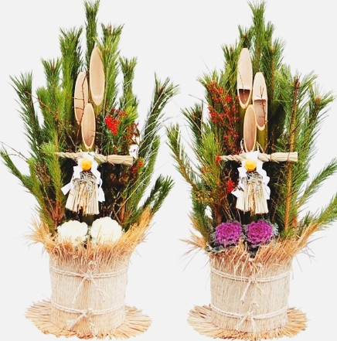
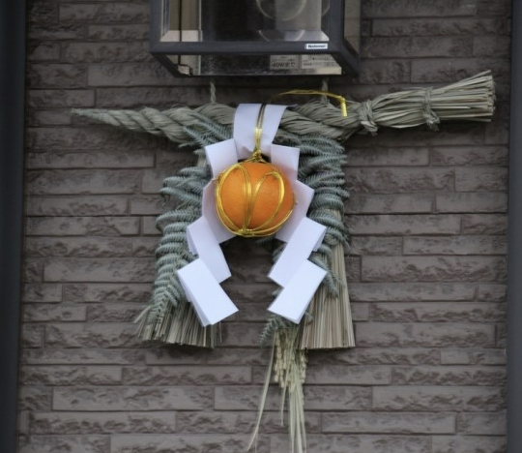
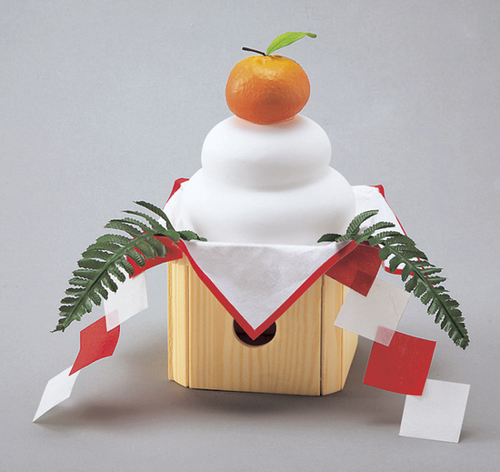
1월의 행사-お正月(おしょうがつ)
門松(카도마츠)
강하게 오래 장수하라는 기원
しめ縄(시메나와)
악귀를 쫓기 위해서 집 안에 달아 줌
鏡餠(가가미모치)
그해의 풍작을 주관하는 신에게 바치는 공물

Slide 9

1월의 행사-お正月(おしょうがつ)
https://youtu.be/_s6rL_dqN7c

Slide 10
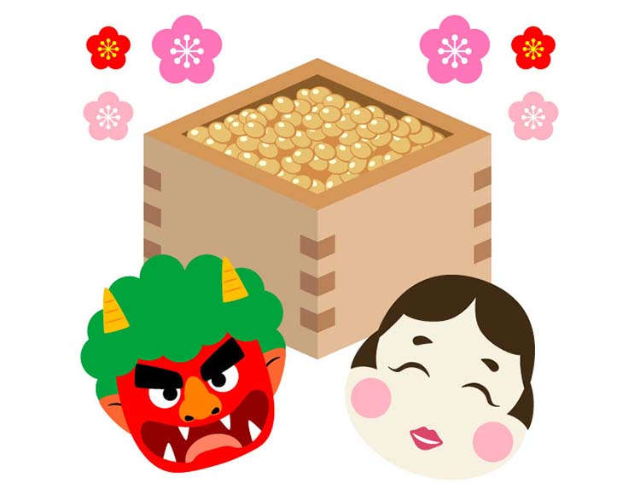
2월 연중행사

Slide 11
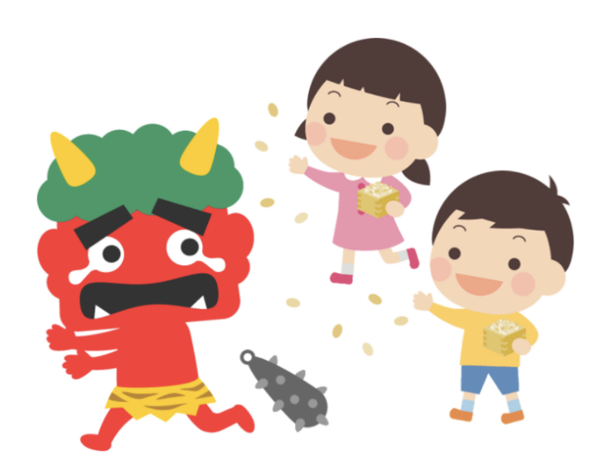
2월의 행사-세츠분(節分:せつぶん)
입춘 전날인 2월 3일경
‘鬼は外、副は内！(악귀는 나가고, 복은 들어와라!)’라고 구호를 외침
콩을 뿌려서 병이나 재해, 악귀 등을 쫓고 복을 불러들이는 의식

Slide 12
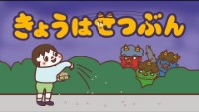
2월의 행사-세츠분(節分:せつぶん)
https://youtu.be/Vrlr85Ana88

Slide 13
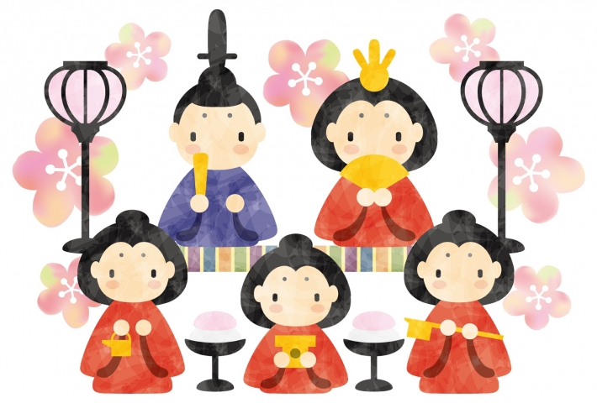
3월, 4월 연중행사

Slide 14
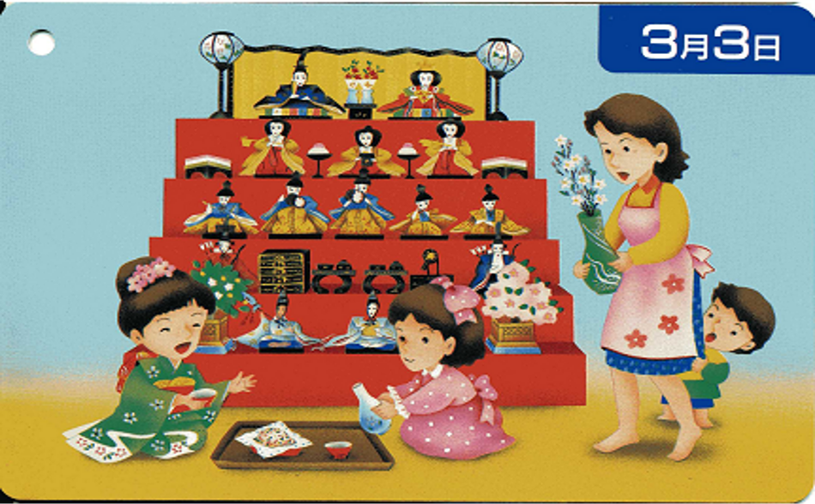
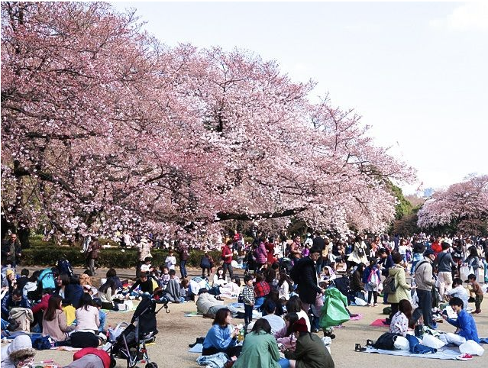
3,4월 연중행사
ひなまつり(히나마쓰리)
3월3일 여자아이의 건강과 행복을 빌며 히나단 위에 히나 인형과 음식을 올려 장식하는 축제
花見(하나미)
4월 가족, 친구등 모여 벚꽃 아래에서 도시락을 먹으며 담소를 나누는 벚꽃놀이

Slide 15

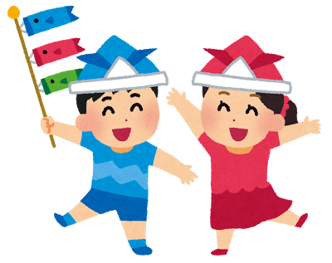
5월, 7월 연중행사

Slide 16
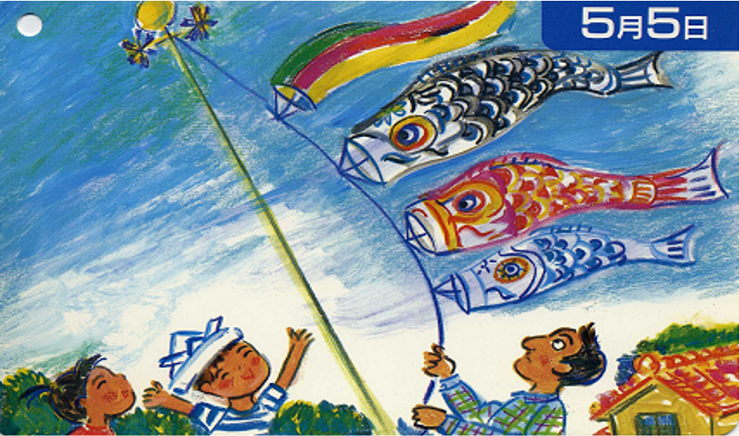
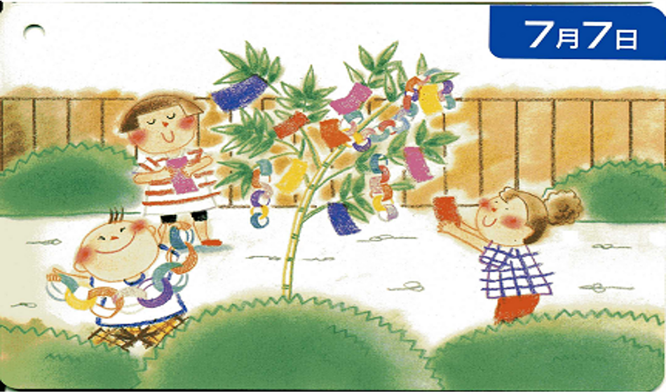
5,7월 연중행사
こどもの日 (어린이 날)
5월 5일 남자아이의 성장을 축하하는 날
잉어모양의 깃발을 매달고 무사 모양 인형을 장식하는 풍습
七夕(다나바타)
일본 고대 신앙 + 중국 견우성 직녀성의 전설
소원을 적은 종이인 「たんざく」를 대나무에 매다는 행사

Slide 17
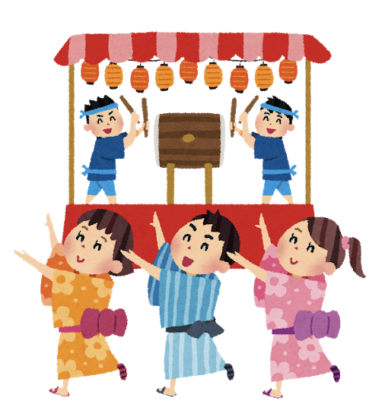
8월 연중행사

Slide 18
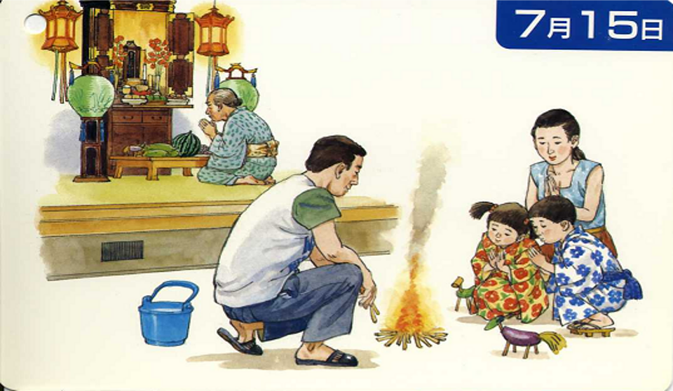
8월의 행사-(お盆 : 오본)
8월 13일 ~ 15일/ 일부 지역 7월 13일~16일
조상의 혼령을 공양하기 위해 행하는 불교적 행사
가족이나 친척이 모여서 성묘와 참배
‘봉오도리(ぼんおどり)’라는 전통 춤을 춤

Slide 19
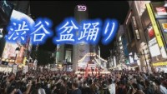
8월의 행사- 봉오도리(ぼんおどり) 춤 영상
https://youtu.be/iIqRl-k3yFQ

